Slide 1


重构IT职业教育新生态
Mysql
组合查询

Slide 2

目 录
CONTENTS
1
组合查询

Slide 3
本章目标
编写子查询语句
掌握ANY子句
掌握ALL子句
了解视图，临时表
在查询中使用表达式、运算符和函数

Slide 4
预习检查
什么是子查询？
子查询分为哪两类？

Slide 5
什么是子查询？
子查询是指嵌入到另一条SQL 语句中的查询语句。
数据库引擎将子查询做为虚表执行查询操作。子查询可做为连接语句中的一个表，可做为选择语句中的一个值

Slide 6
通过成绩找到学生姓名？
SELECT 学员姓名 FROM Students WHERE 学员编号= ‘004’
SELECT 学员编号 FROM 成绩表 WHERE 学员成绩= 70
学员编号 | 学员姓名
001 | 张明全
002 | 李菲
003 | 于寄谦
004 | 刘国正
005 | 周接轮
006 | 巩小妹
007 | 巩大妹
008 | 张明敏
009 | 矛十八
010 | 罗林光
011 | 司马坡
学员编号 | 学员成绩
001 | 50
002 | 60
003 | 55
004 | 70
005 | 77
006 | 78
007 | 82
008 | 65
009 | 54
010 | 76
011 | 72
因此，我们是把第二张表的结果做为了第一张表的条件
刘国正
004

Slide 7
子查询-基础
查询某同学的班级名
SELECT name FROM class WHERE id = ?
SELECT cid FROM students WHERE name = ‘xxx’

Slide 8
子查询-基础
子查询部分
SELECT name FROM 学生表WHERE 编号 = (SELECT 编号 FROM 成绩表 WHERE 成绩= ‘xxxx’)

Slide 9
查询
SELECT <列名>
FROM <表名>
[WHERE <SELECT <列名> FROM <表名>]
列名称
表名
过滤条件
子查询
SELECT
SName,
FROM
Students
WHERE
Id
SELECT
SCode
SELECT SName,SAddress
FROM Students
WHERE id =
子查询 SELECT sid FROM mark WHERE mark = 70

Slide 10
子查询
子查询在WHERE语句中的一般用法：
  SELECT … FROM 表1 WHERE 字段1 >(子查询)
  外面的查询称为父查询，括号中嵌入的查询称为子查询
  UPDATE、INSERT、DELETE一起使用，语法类似于SELECT语句
  将子查询和比较运算符联合使用，必须保证子查询返回的值不能多于一个

Slide 11
思考
查询全部女生的名字
SELECT name FROM Students WHERE id = (SELECT sid FROM studentinfo WHERE sex = 0)
这样查询能不能得到我们想要的结果

Slide 12
子查询-IN
查询所有女生的ID
SELECT sid FROM studentinfo WHERE sex = 0
注意：
这里将返回多条纪录
查询所有女生的name
SELECT name FROM students WHERE id IN(SELECT sid FROM studentsinfo WHERE sex = 0)
注意：
使用IN关键字来匹配子查询中返回的多条纪录

Slide 13
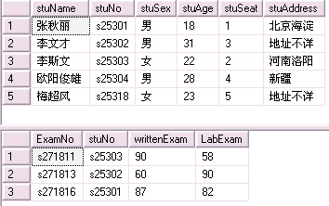


子查询- IN
学员信息表和成绩表
问题
查询参加考试的学员名单
分析
判断一个学员是否参加考试其实很简单，只需要查看该学员对应的学号是否在考试成绩表stuMarks中出现即可

Slide 14
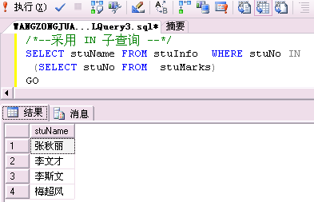
子查询- IN
参考语句
演示：使用IN 子查询

Slide 15
子查询- NOT IN
提问
提问
查询未参加考试的学员名单
分析
加上否定的NOT 即可

Slide 16
EXISTS子查询
例如：数据库的存在检测
IF EXISTS（SELECT * FROM
sysDatabases WHERE name='stuDB'）
DROP DATABASE stuDB
CREATE DATABASE stuDB
…….—建库代码略

Slide 17
EXISTS子查询
EXISTS子查询的语法：
SELECT 列名 FROM 表名 WHERE EXISTS （子查询）
语句
如果子查询的结果非空，即记录条数1条以上，则EXISTS
（子查询）将返回真（true），否则返回假(false)
EXISTS也可以作为WHERE 语句的子查询，但一般都能用IN子查询替换

Slide 18
EXISTS子查询
学员编号 | 学员姓名
001 | 张明全
002 | 李菲
003 | 于寄谦
004 | 刘国正
005 | 周接轮
006 | 巩小妹
007 | 巩大妹
008 | 张明敏
009 | 矛十八
010 | 罗林光
011 | 司马坡
学员编号 | 学员成绩
001 | 50
002 | 60
003 | 55
004 | 70
005 | 77
006 | 78
007 | 82
008 | 65
009 | 54
010 | 76
011 | 72

Slide 19
EXISTS子查询
SELECT name FROM students AS s WHERE EXISTS (SELECT * FROM 成绩 AS e WHERE e.ID=s.ID)
分析
Students表id分别为001.002.003….011
可以看做
SELECT * FROM 成绩 AS e WHERE e.ID = 001
SELECT * FROM 成绩 AS e WHERE e.ID = 002
……
SELECT * FROM 成绩 AS e WHERE e.ID = 011
有数据返回true
SELECT name FROM students AS s执行

Slide 20
EXISTS和IN
查询所有范姓同学的班级
SELECT name FROM class WHERE id IN (SELECT cid FROM students WHERE name LIKE ‘范%’)
查询所有范姓同学的班级
SELECT name FROM class AS c WHERE EXISTS (SELECT * FROM students AS s WHERE name LIKE ‘范%’ AND s.cid = c.id)

Slide 21
ANY子查询
学员编号 | 学员成绩
001 | 50
002 | 60
003 | 55
004 | 70
005 | 77
考试时间 | 学员成绩
20120311 | 50
20120411 | 60
20120511 | 55
20120611 | 70

Slide 22
ANY子句
查询
SELECT id FROM 成绩 WHERE 分数 > (SELECT 分数 FROM 统计)
ANY查询
SELECT id FROM 成绩 WHERE 分数 > ANY (SELECT 分数 FROM 统计)
学员编号 | 学员成绩
002 | 60
003 | 55
004 | 70
005 | 77

Slide 23
ANY子句
1.ANY子句表示父查询只需要任意匹配一条子查询结果就可执行
2.ANY子句中 = ANY(子查询) 与IN同意
问题
检查考试成绩每次都高于统计分的同学ID

Slide 24
ALL子句
学员编号 | 学员成绩
001 | 50
002 | 60
003 | 55
004 | 70
005 | 77
考试时间 | 学员成绩
20120311 | 50
20120411 | 60
20120511 | 55
20120611 | 70
查询成绩高于每一次统计成绩的学员id

Slide 25
ALL子句
ALL查询
SELECT id FROM 成绩 WHERE 分数 > ALL (SELECT 分数 FROM 统计)
学员编号 | 学员成绩
005 | 77

Slide 26
组合查询
学员编号 | 学员名字
001 | 范娜
002 | 张三星
003 | 李四海
004 | 刘德华
005 | 周润发
用户编号 | 学员名字
001 | 范娜
002 | 张学友
003 | 喜羊羊
004 | 灰太狼
005 | 阿童木

Slide 27
UNION子句
集1
集2
学员编号 | 学员名字
001 | 范娜
002 | 张三星
003 | 李四海
004 | 刘德华
005 | 周润发
用户编号 | 学员名字
001 | 范娜
002 | 张学友
003 | 喜羊羊
004 | 灰太狼
005 | 阿童木
编号 | 学员名字
001 | 范娜
002 | 张三星
003 | 李四海
004 | 刘德华
005 | 周润发
006 | 张学友
007 | 喜羊羊
008 | 灰太狼
009 | 阿童木
1.集1与集2的交集
2.去掉集1集2之间重复的部分
3.重复内容只保留一个
4.两个集会合并为一个新集返回
SELECT name FROM students UNION
SELECT name FROM 统计

Slide 28
UNION子句
集1
集2
学员编号 | 学员名字
001 | 范娜
002 | 张三星
003 | 李四海
004 | 刘德华
005 | 周润发
用户编号 | 学员名字
001 | 范娜
002 | 张学友
003 | 喜羊羊
004 | 灰太狼
005 | 阿童木
编号 | 学员名字
001 | 范娜
002 | 张三星
003 | 李四海
004 | 刘德华
005 | 周润发
006 | 张学友
007 | 喜羊羊
008 | 灰太狼
009 | 范娜
010 | 阿童木
1.集1与集2的并集
2.不去重复的部分
3.将集一和集二直接相加
4.两个集会合并为一个新集返回
SELECT name FROM students UNION ALL
SELECT namFROM 统计

Slide 29
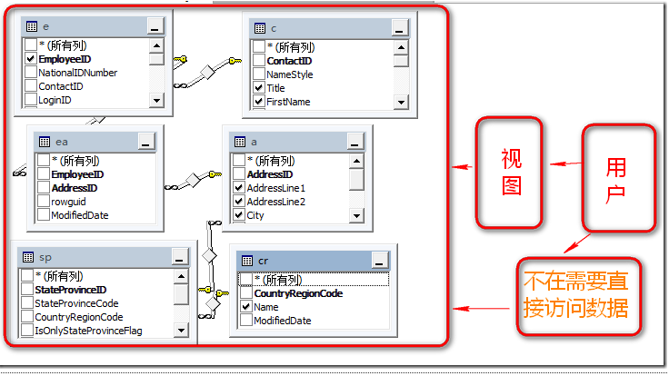
视图
视图可以看作定义在SQL Server上的虚拟表.视图正如其名字的含义一样，是另一种查看数据的入口.常规视图本身并不存储实际的数据，而仅仅存储一个Select语句和所涉及表的metadata.

Slide 30
语法
create [or replace] [algorithm = {undefined | merge | temptable}] view [db_name.]view_name [(column_list)]
as
select_statement [with [cascaded | local] check option]
Create view vw1 as
Select st.学号,st.姓名,st.所属院系 from student as st,course as co,score as sc
Where co.课名=’心理学’ and sc.考试成绩>80 and st.学号=sc.学号 and co.课号=sc.课号

Slide 31
视图
视图建立完成后，就可以像访问表一样访问视图了:
SELECT * FROM v_Test_View1
  视图中的数据并不属于视图本身，而是属于基本的表，对视图可以像表一样进行insert,update,delete操作。
  视图的结构不能被修改，表修改或者删除后应该删除视图再重建或者刷新视图（sp_refreshview）。
  视图的数量没有限制，但是命名不能和视图以及表重复，具有唯一性。
  视图可以被嵌套，一个视图中可以嵌套另一个视图。
  视图不能索引，不能有相关联的触发器和默认值，SQL 不能在视图后使用order by排序

Slide 32
总结
嵌套在其它查询中的查询称为子查询。所有的子查询可以被分为两个类别：相关子查询和非相关子查询。
子查询又称内部查询，包含子查询的查询语句成为外部查询。
在查询中，我们可以使用表的别名和列的别名。当我们使用多个表时，使用表别名的优点是显然的。
在有多个子查询的查询，每个组成子查询的查询仅执行一次，每个依此将传递一个值或者一系列值到一个外部查询。
EXIST运算符允许我们查找满足特定条件的行。EXISTS后面总是跟一个子查询，只要子查询返回了行，EXISTS的值就为真。
ALL运算符与子查询和比较运算符（例如=、 >或 >=）一起使用。如果子查询返回的所有值都满足比较运算，那么比较表达式就为真。如果不是所有值都满足比较运算或子查询没有给外部语句返回行，则返回假。
ANY与ALL的工作方式不同的是：在子查询返回的值中，只要有一行满足比较运算，那么比较表达式就为真。如果所有值都不满足，则返回假。
SQL允许不管集合理论的通常规则，使用UNION ALL运算符返回每个数据集的所有成员，而不考虑重复。

Slide 33

谢谢聆听
蜗牛学院，只为成就更好的你！

